Slide 1
Проект
Шашки на LED-Матрице

Slide 2
Комплектующие:
Микро-контроллер Arduino Nano 3
Двух-контактные кнопки (5 штук)
Адресная CRGB Матрица размером 8x8
Трансформатор тока (переменного в постоянный)
Зарядник от телефона мощностью > 3 Ампер
Макетная плата
Комплект проводов

Slide 3
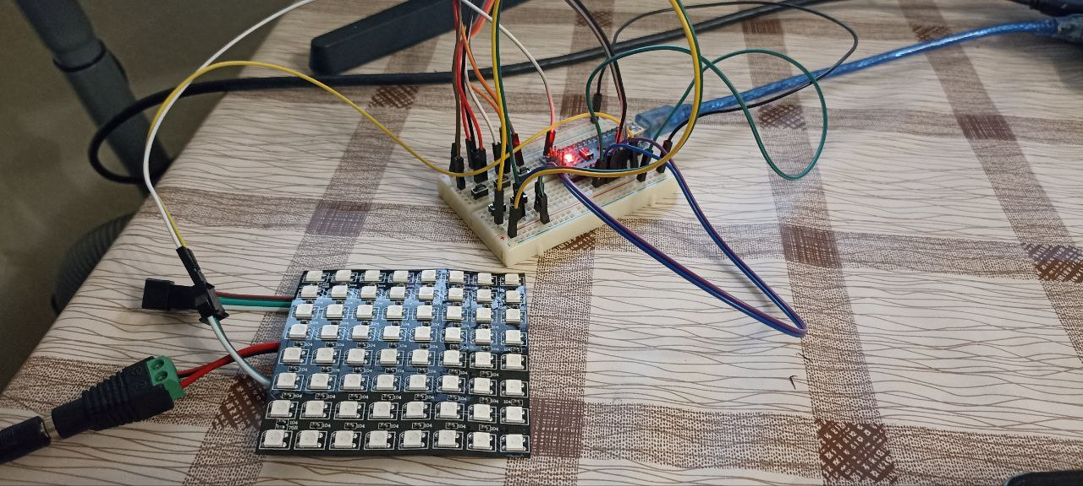

Slide 4
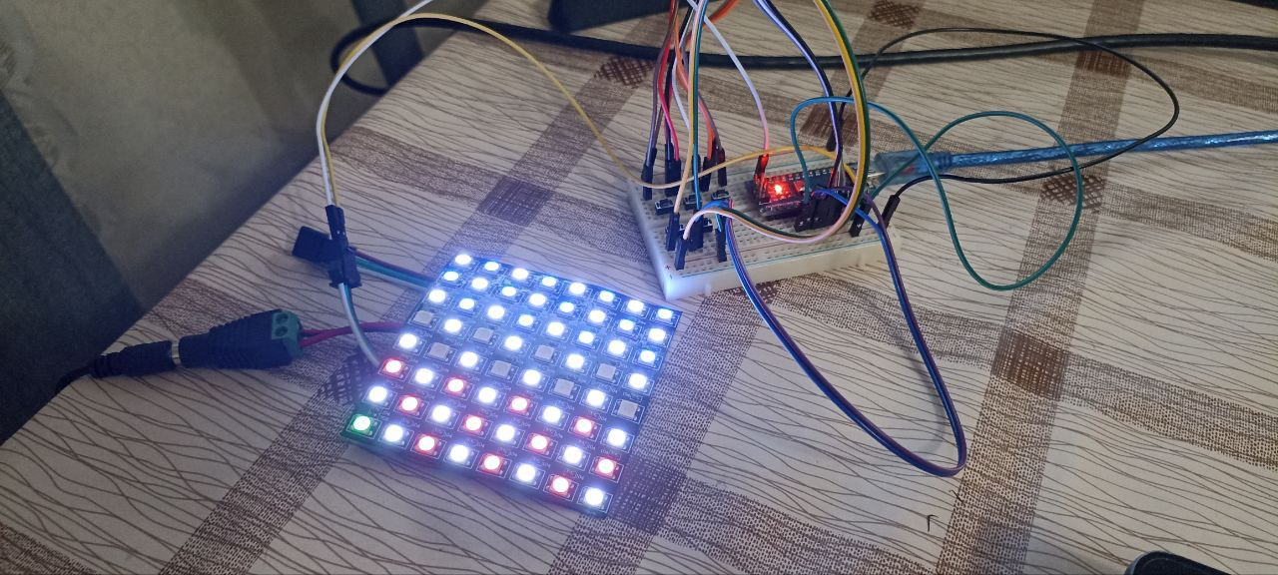

Slide 5
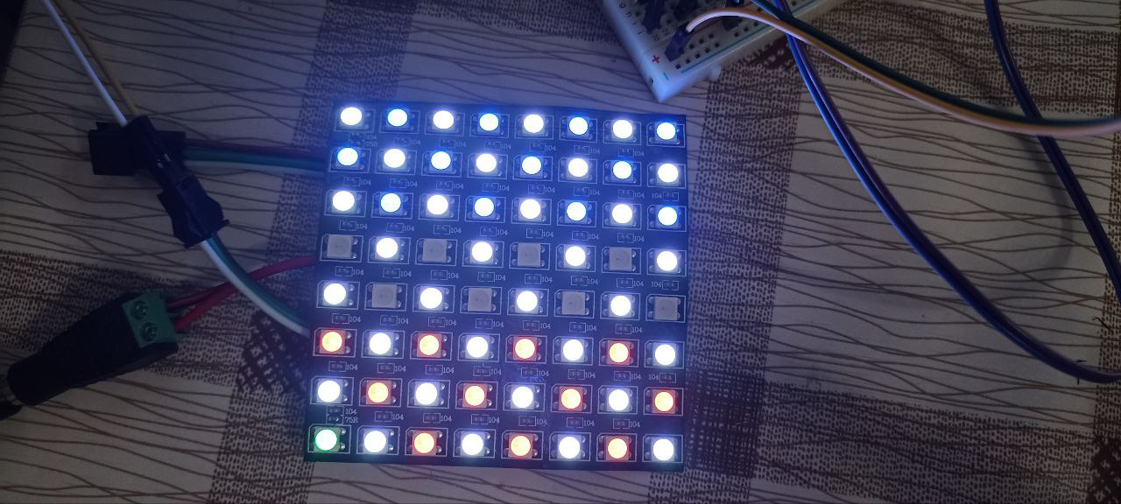

Slide 6
https://github.com/pkup1618/CheckersProject
- Репозиторий с проектом

Slide 7
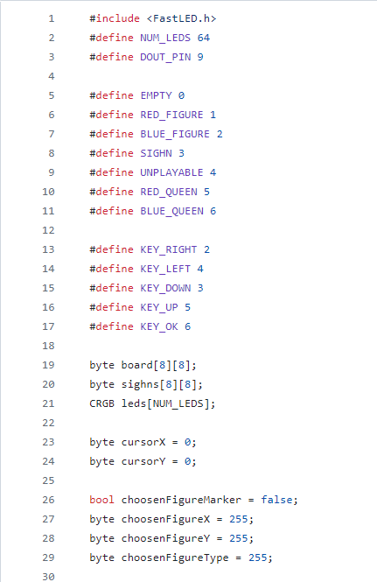
KEY_* - ПИНЫ от кнопок DOUT_PIN – Выход на матрицу Доска – массив byte[][]

Slide 8
Курсор
Двумерный массив байт – подсказки к ходам.
Закодировано, разрешен ход или нет
Двумерный массив байт – доска с фигурами. Конкретным байтом закодирована информация о клетке (Содержит ли она фигуру и какого цвета)

Slide 9
Проблемы с которыми столкнулся
Не заземлил матрицу на контроллер
Инвертированные кнопки*
Сложно отлаживать информацию*
Дребезжание кнопки
Экономил память (вместо объектов – коды состояний)
Порядок элементов в ленте
Побоялся запитывать контроллер от сети, чтобы не сгорел

Slide 10
Можно посмотреть в живую
Управление:
SELECT

Slide 11
Особенности
Очередь ходов – контролировать самим
Игра без «Королев»
Перезапуск – нажатием Reset на контроллере

